Slide 1
Дорога до школи
учня 7-А Марусенка Івана

Slide 2
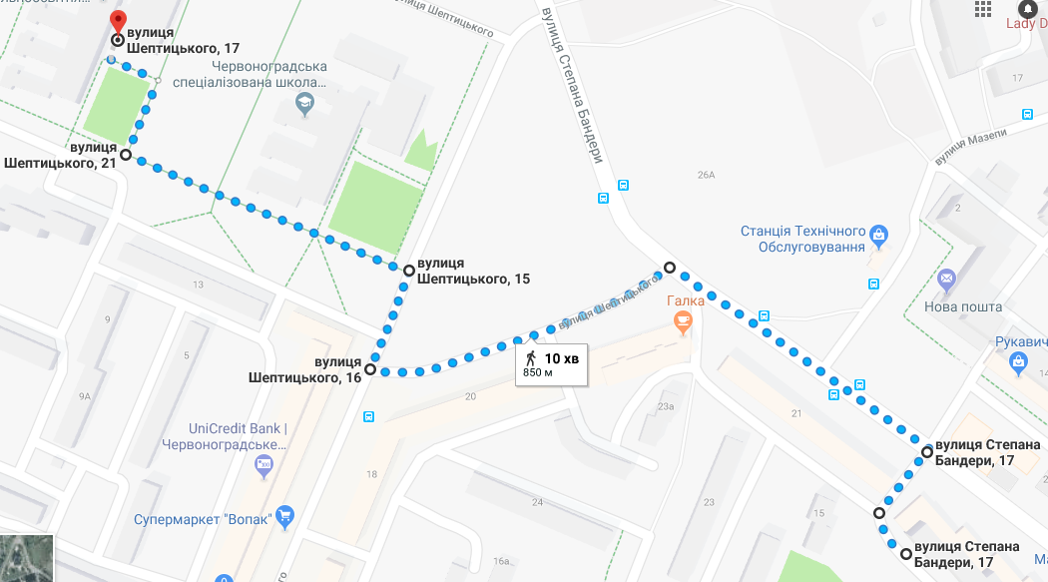

Повний маршрут (850 м)
В
А

Slide 3
Перша зупинка. Будинок
А

Slide 4
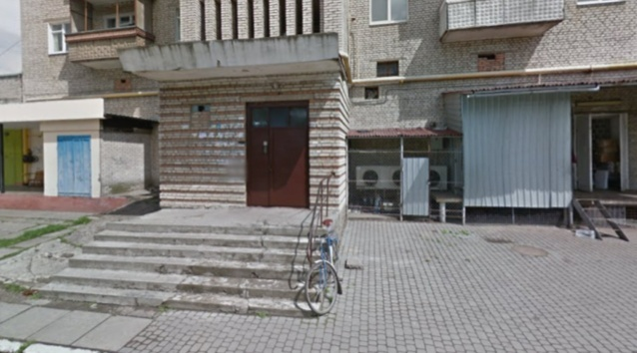
Початкова зупинка. Будинок
«Похваліть» це місце
Або
Розкажіть свою думку про нього

Slide 5
1. Школа № 12
1
А

Slide 6
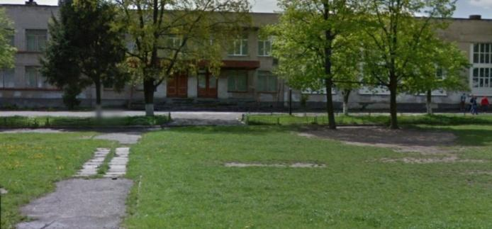
1. Школа № 12
«Похваліть» це місце
Або
Розкажіть свою думку про нього

Slide 7
5. Школа № 8
5
3
2
4
1
А

Slide 8
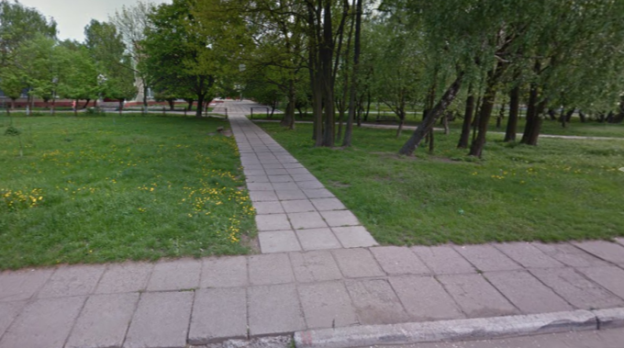
5. Школа № 8
«Похваліть» це місце
Або
Розкажіть свою думку про нього

Slide 9
Кінцева зупинка. Школа
В
5
3
2
4
1
А

Slide 10
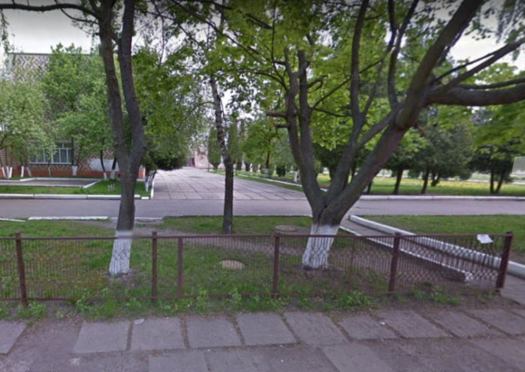
Кінцева зупинка. Школа
«Похваліть» це місце
Або
Розкажіть свою думку про нього

